Slide 1
BÀI 2: GIẢI BẤT PHƯƠNG TRÌNH BẬC HAI MỘT ẨN

Slide 2
Bất phương trình bậc hai một ẩn x là bất phương trình có một trong các dạng
ax² + bx + c $≤$0, ax² + bx + c $<$0, ax² + bx + c $≥$0, ax² + bx + c $>$0 với $a ≠$ 0.
Nghiệm của bất phương trình bậc hai là các giá trị của biến x mà khi thay vào bất phương trình ta được bất đẳng thức đúng.

Slide 4
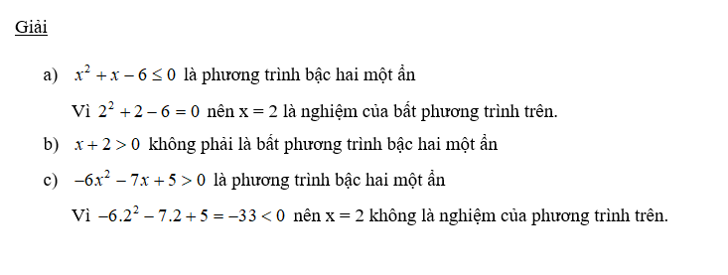
Thực hành 1: (sgk/ tr 11)
Các bất phương trình nào sau đây là bất phương trình bậc hai một ẩn? Nếu là bất phương trình bậc hai một ẩn, x = 2 có là nghiệm của bất phương trình đó hay không? a) x² + x$>$ 6$≤$ 0; b) x + 2 $>$0; c) 6x² $−$ 7x + 5 $>$0.

Slide 5
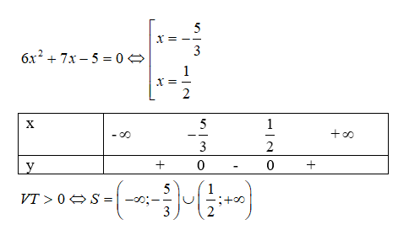
Giải bất phương trình bậc hai là tìm tập hợp các nghiệm của bất phương trình đó.
Cách giải: giải bất phương trình bậc hai bằng cách xét dấu của tam thức bậc hai tương ứng.
Ví dụ 2: Giải bất phương trình bậc hai 6x² +7x$−$ 5 $>$ 0.

Slide 6
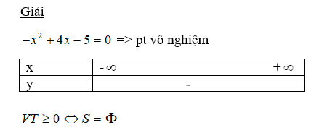
Ví dụ 3: Giải bất phương trình bậc hai ${−x}^{2}+4x−5≥0$.
Thực hành 2: (sgk / tr 12)
Giải các bất phương trình bậc hai sau: a) 15x² + 7x $−$ 2$≤$ 0; b) – 2x² + x – 3 $<$0.

Slide 7
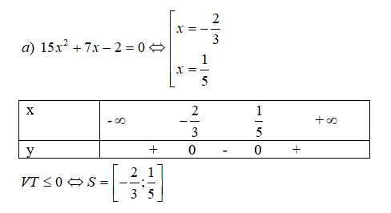
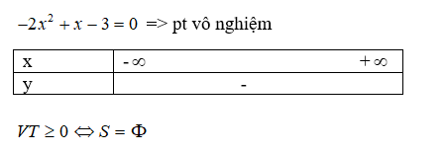
Thực hành 2: (sgk / tr 12)
Giải các bất phương trình bậc hai sau: a) 15x² + 7x $−$ 2$≤$ 0; b) – 2x² + x – 3 $<$0.

Slide 8
Bài tập 2 (sgk / tr 13) Giải các bất phương trình bậc hai sau:
a) ${2x}^{2}−15x+28$ $≥$0 ; c) 12x² $<$ 12x – 8;
b) $−$2x² + 19x$+$ 255 $>$ 0; d) $x^{2}+x−1$ $≥$ ${5x}^{2}−3x$.

